Slide 1
«Волшебная страна изо»

Slide 4
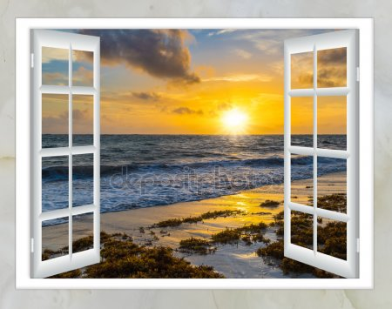

Slide 5
ИЗО

Slide 17
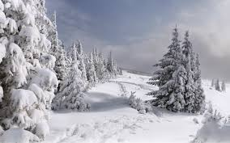

Slide 18
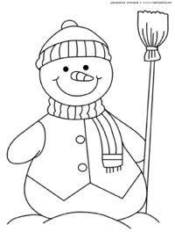

Slide 19
